Slide 1
AI自動ポインティング
5月末時点での仕様
M1 白木 陽

Slide 2
全体構成
通信
クライアントPC
サーバーPC
・スライド表示
・ポインター描画
・マイク入力
・音声認識
・意味理解
・PPTX解析

Slide 3
処理フロー
PPTX解析
音声入力・認識
ブラウザのマイク → Whisper medium → テキスト
描画
ポインティング対象要素・座標推論に基づきSVGオーバーレイ描画
意味理解
クライアント側でPPTX アップロード → テキスト・図形・SmartArt座標を抽出→VLM（Gemma4:e2b）で図形の意味解析プロンプト生成→メタデータ
LLM（Llama3:8b）＆VLM（Ministral3:8b）+スライド要素メタデータ+テキスト → ポインティング対象要素・座標推論

Slide 4
描画形態
スライド上の要素の中で発表者の音声と最も意味が近いものに黄色のハイライト+赤枠+赤ポインター
図表の場合、図表内部に音声の指す内容に合わせて紫色の丸枠や矢印を表示する

Slide 5

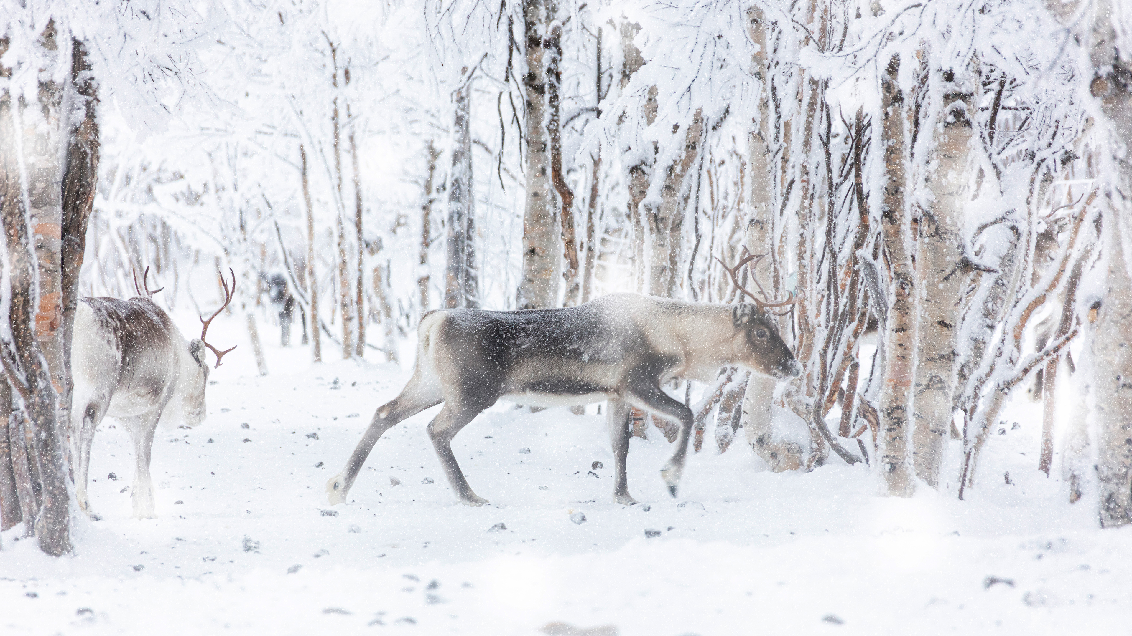


Slide 6
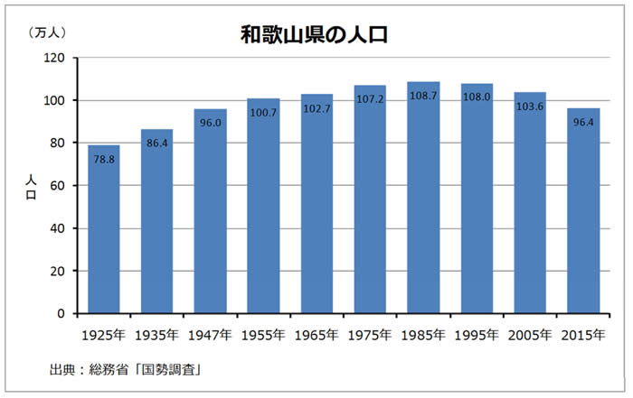

Slide 7
